Slide 1
Lecture 6，Fall 2017/2018 数据库系统实验
Yubao Liu (刘玉葆）
School of Data and Computer Science
Sun Yat-sen University

Slide 2
本节课提纲
实验目的
实验内容
实验示例
练习

Slide 3
实验目的
熟悉SQL的有关视图的操作，
能够使用SQL语句创建需要的视图，对视图进行查询和取消视图。

Slide 4
实验内容
定义常见的视图形式，包括：
行列子集视图
WITH CHECK OPTION的视图
基于多个基表的视图
基于视图的视图
带表达式的视图
分组视图
考察 WITH CHECK OPTION这一语句在视图定义后产生的影响，包括 对修改操作、删除操作、插入操作的影响
讨论视图的数据更新情况，对子行列视图进行数据更新。
使用DROP语句删除一个视图，由该视图导出的其他视图定义仍在数据字典中，但已不能使用，必须显式删除。同样的原因，删除基表时，由该基表导出的所有视图定义都必须显式删除。

Slide 5
实验示例
以 school数据库为例，在该数据库中存在4张表格，分别为
students (sid, sname , email , grade)
teachers (tid, tname , email , salary )
courses (cid, cname , hour )
choices (no, sid , tid , cid , score )
在数据库中，存在这样的关系，学生可以选择课程。一个课程对应一个教师。
在CHOICES表中保存学生的选课记录。

Slide 6
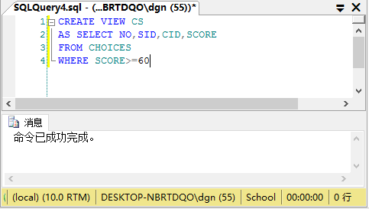
实验示例
1.创建一个行列子集视图CS，给出选课成绩合格的学生的编号，所选课程号和该课程成绩。

Slide 7
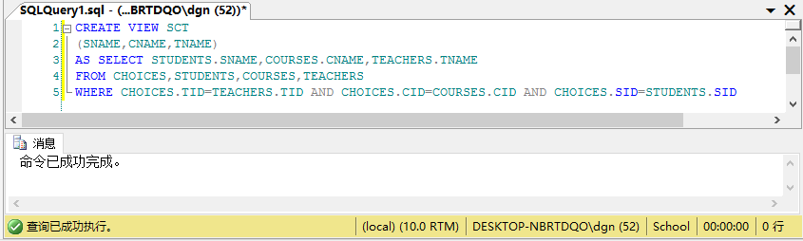
实验示例
2.创建基于多个基表的视图SCT，这个视图由学生姓名和其所选修的课程名及该讲授该课的教师姓名构成。

Slide 8
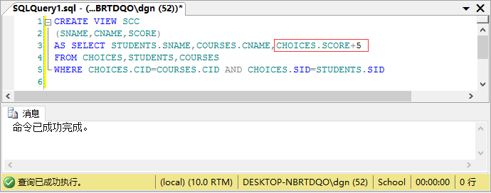
实验示例
3.创建带表达式的视图SCC，由学生姓名、选课名称，和所有课程成绩比原来多5分这几个属性构成。

Slide 9
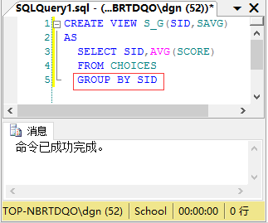
实验示例
4.创建分组视图S_G，将学生学号以其平均成绩定义为一个视图。
注意：由于属性SAVG是由分组统计得到的，因此这样的视图是不允许更新的。

Slide 10
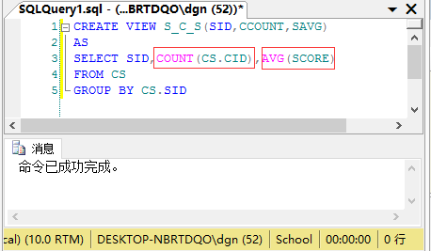
实验示例
5.创建一个基于视图的视图S_C_S，基于（1）中建立的视图，定义一个包括学生编号，学生所选课程数目和平均成绩的视图。

Slide 11
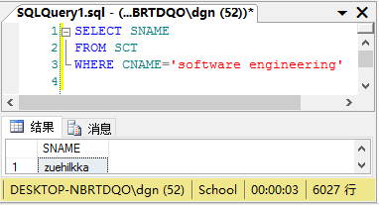
实验示例
6.查询所有选修课程Software Engineering的学生姓名。
注意：视图的查询操作与基本表查询操作相同。
但由于视图本身已经是由单表或多表映射而成的虚表，所以一般不再将视图与其他表做连接查询。

Slide 12
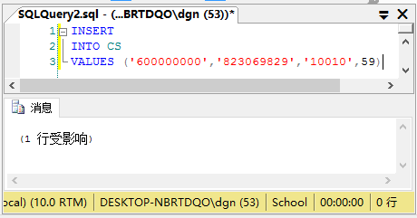
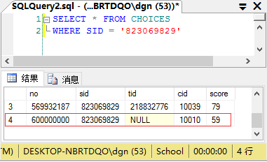
实验示例
7.插入元祖 (‘600000000’,‘823069829’,‘10010’,59) 到视图CS中。
若视图CS定义中存在WITH CHECK OPTION，会对插入操作有何影响？
视图CS中没有WITH CHECK OPTION时，插入成功。
并且在基本表CHOICES中也相应插入该元组('600000000','823069829’,’NULL’, '10010',59)

Slide 13
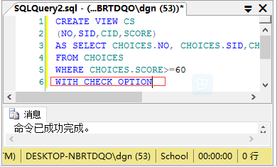
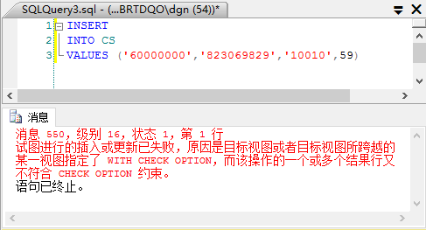
实验示例
若视图CS定义中存在WITH CHECK OPTION，则数据插入失败。
数据插入失败的原因：WITH CHECK OPTION会对插入或更新操作进行检查，由于新插入操作score=59，不满足视图CS定义“score>60”的条件，所以数据插入失败。

Slide 14
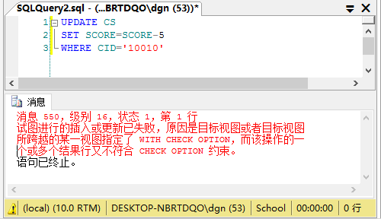
实验示例
8.将视图CS(包含定义WITH CHECK OPTION) 中所有课程编号为10010的课程成绩都减五分，是否可以正确执行？
因为有些score减5分后，会<60，不满足WITH CHECK OPTION的条件。所以数据更新失败。

Slide 15
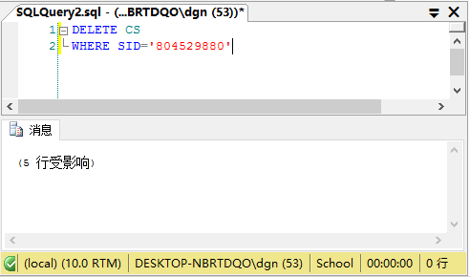
实验示例
9.在视图CS(包含WITH CHECK OPTION)中删除编号为‘804529880‘的学生记录。

Slide 16
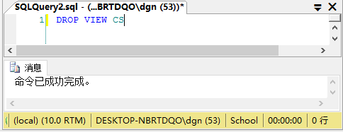
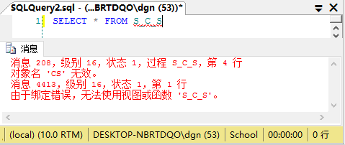
实验示例
10.取消视图视图CS
注意：视图CS取消，那么由视图CS导出的视图S_C_S定义虽然还保留在数据字典里，但S_C_S已失效，需要drop view S_C_S显示删除掉。

Slide 17
练习
(1)定义选课信息和课程名称的视图 VIEWC; (2)定义学生姓名与选课信息的视图 VIEWS; (3)定义年级低于1998的学生的视图S1(SID, SNAME, GRADE); (4)查询学生为“ uxjof”的学生的选课信息; (5)查询选修课程“UML”的学生的编号和成绩; (6)向视图S1插入记录(60000001,Lily,2001);
(7)定义包括更新和插入约束的视图S1,尝试向视图插入记录(60000001,Lily,1997),删除所有年级为1999的学生记录,讨论更新和插入约束带来的影响。 (8)在视图 VIEWS中将姓名为“ uxjof”的学生的选课成绩都加上5分。 (9)取消以上建立的所有视图。

